Slide 1
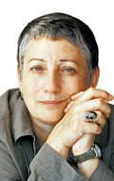
Людмила Улицкая, г.рожд. 1943
Писательница, переводчица, сценаристка, активистка.
Награждена большим количеством литературных премий (российских, „Русский букер“ (2001), „Большая книга“ (2007, 2016); итальянских, французских).
Произведения переведены на 30 языков

Slide 2











Произведения

Slide 3
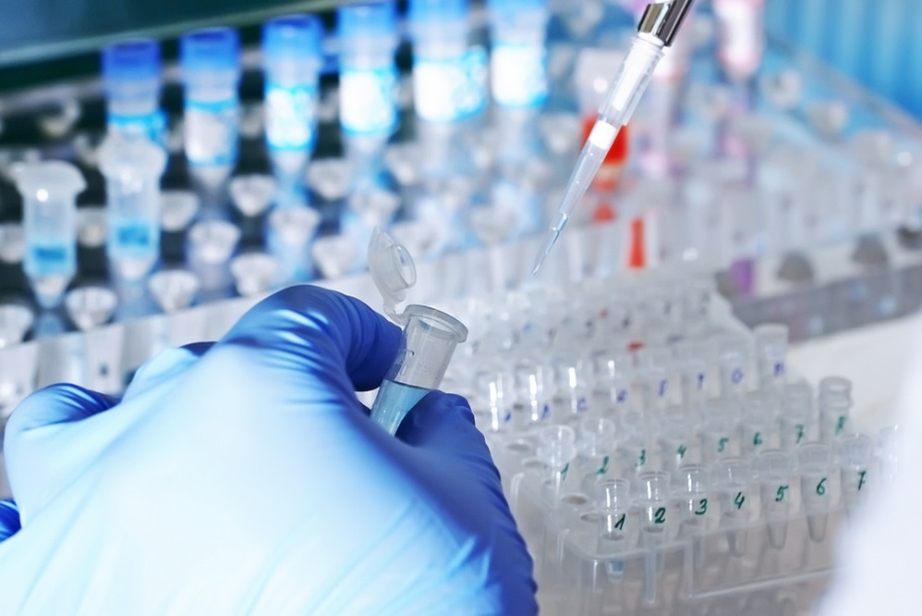
Из биографии
По образованию – биолог, биофак МГУ им. Ломоносова
До 1970 работала в генетической лаборатории РАН
Поздное начало лит.карьеры (50 лет).

Slide 4

Из биографии
Первые короткие рассказы: 80-ые годы (в возрасте 50 лет)
Известность: повесть «Сонечка», 1992 - опубликована в толстом журнале «Новый мир», французская литер. премия, итальянская литер. премия

Slide 5

Из биографии
роман «Kaзус Кукоцкого“
премия «Большая книга» 2001

Slide 6

Из биографии
Роман „Даниэл Штайн, переводчик“
премия «Большая книга» 2007

Slide 7

Из биографии
Премия «Большая книга» 2016

Slide 8



Экранизация

Slide 9
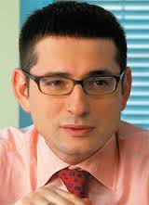
Из биографии
2 взрослых сына, образование в Америке, старший сын Алексей работает в России на позиции кризис-менеджера („crisis management“)

Slide 10

Детсткий проект по культурной антропологии (Институт толерантности при Биб-ке иностр.лит-ры

Slide 11
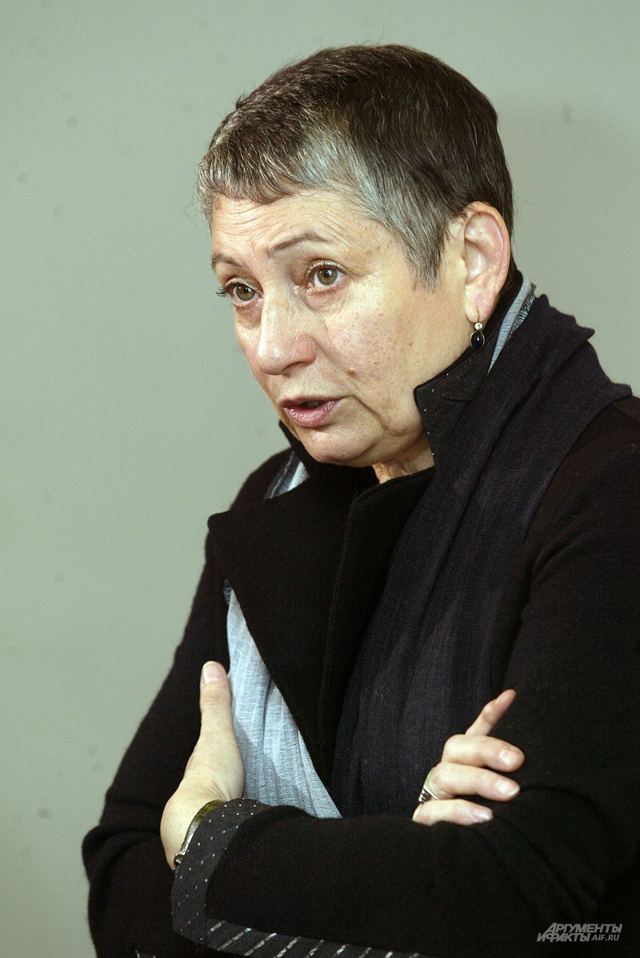
Из библиографии
Встречи, интервью – много, на разные темы: современная политическая ситуация, процессы в обществе, в культуре (нa YT), (отдельные эпизоды: переписка с опальным Михаилом Ходорковским, основателем нефтяной компании ЮКОС, в период его тюремного заключения, диалоги с Борисом Акуниным, с Борисом Стругацким).

Slide 12
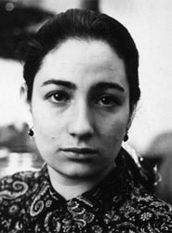
Улицкая о роли женщины (интервью с Познером):
Я – писательница.
Женщины - лучшая половина человечества.

Slide 13

1-ый сборник, 1993
Героини Улицкой?
Узнаваемые
Особенные
живут так, как будто знают некую "тайну жизни" от рождения, интуитивно,
и близкие чаще всего не понимают странной логики их повседневных поступков.

Slide 14

Девочки (2012)
Особенная тема: ДЕТСТВО
«В жизни человека есть периоды, когда он очень чувствителен. Прежде всего – время детства, когда всё укрупнено, усилено, имеет дополнительные краски, как будто существует ещё один спектр цветов, звуков…
Стереоскопическое зрение ребенка срабатывает и до сих пор: меня так и не отпускают мои детские воспоминания»

Slide 15

Счастье «на заплатке»
Счастье вопреки
Счастье нищего
Найти секрет этого счастья
2013

Slide 16
Детство 45-53
Иногда мы говорим: «жестокие времена». Но все времена по-своему жестоки. И по-своему интересны. Время создает определенные человеческие характеры, а что определяет характер времени? Вот неразрешимый вопрос!
Даже мне, рожденной в середине войны, пережившей скудные и тяжелые послевоенные времена, открылась какая-то новая правда о характере нашего народа – простодушном, бесконечно терпеливом, мужественном и милосердном и о природе власти – всегда бесчеловечной и циничной.

Slide 17
Энциклопедия послевоенной жизни (детей)
https://www.litres.ru/ludmila-ulickaya/detstvo-45-53-a-zavtra-budet-schaste/
Детство 45-53
17 глав
День победы
Ели...
Пили...
Мылись...
Одевались ...
Жизнь двора
Коммуналка и соседи
Животные
Школа
10. Детдом
11. Жизнь города
12. Жизнь деревни
13. Инвалиды
14. Военнопленные
15. Про страх
16. Все умрут. И Сталин тоже?
17. Биографии в письмах

Slide 18
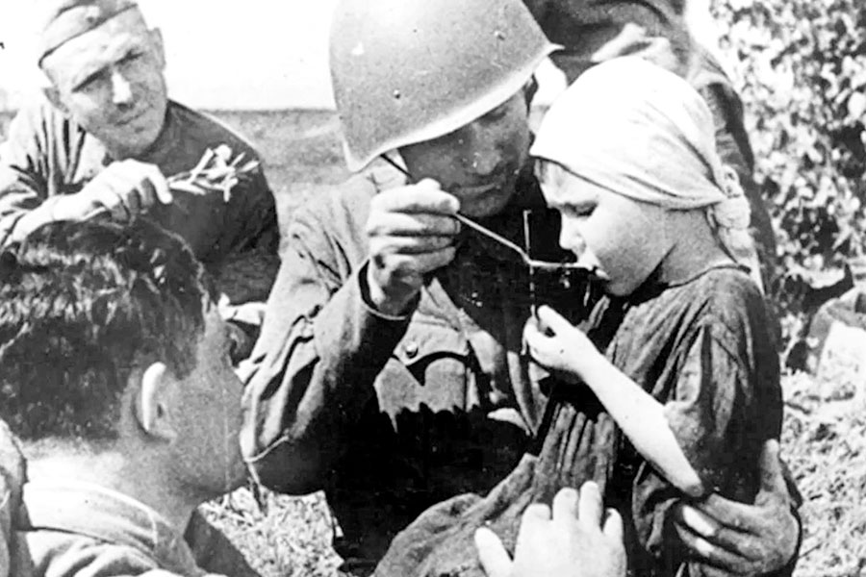
Детство 45-53
Мы задумали вспомнить о поколении тех, чье детство пришлось на конец войны, послевоенные годы 1945–1953. Для меня это – ровесники, для других – родители…

Slide 19
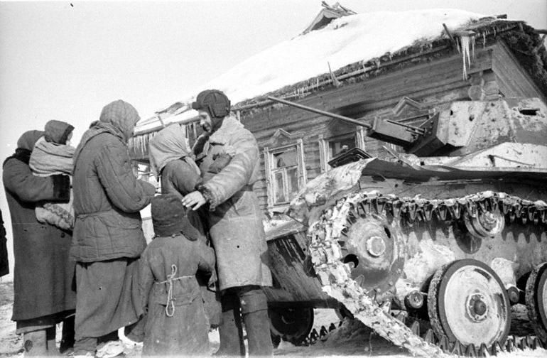
Детство 45-53
С тех пор прошло много лет.
Вышли из употребления керосинка, колонка, печка.
Все больше забытого, и все мы беднеем от этого забвения.
Кроме большой истории, которая сохраняет даты и события, важные для страны, есть и «малая» история каждой семьи.

Slide 20
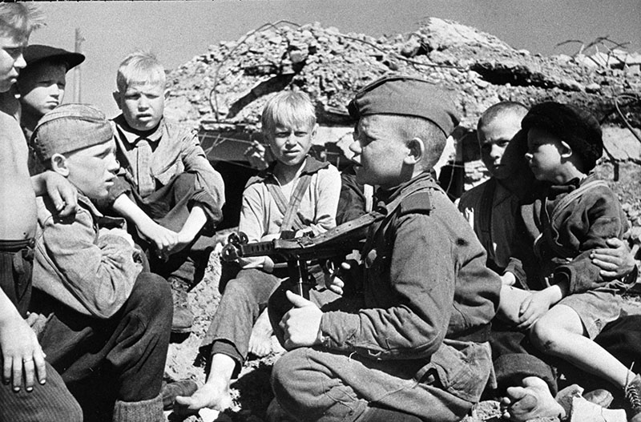
Детство 45-53
Если мы не расскажем своим детям, они не будут знать, что значили слова Сталин, победа, коммуналка, этап, свидание, партсобрание… Не поймут, что значит «довесок» (к буханке хлеба), новые ботинки или военная форма отца…

Slide 21
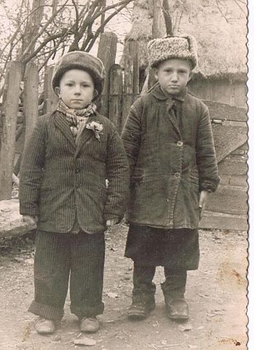
Детство 45-53
То, о чем мы не смогли рассказать словами, дополнят потрепанные и выцветшие фотографии из семейных альбомов. И мы часто даже не можем вспомнить имена этих людей…
Мы должны,
мы обязаны делать
это усилие воспоминания.

Slide 22
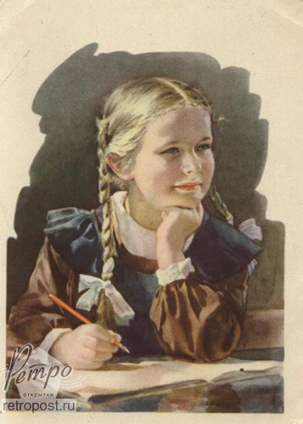
Бедная счастливая Колыванова
1994 год
Цикл «Девочки»
Русская лит-ра 19 века – если речь о детях, то всегда мальчики. Лев Толстой. Лев Кассиль. И так не только в русской литературе.
Девчачье детство – новая тема, которую открыла Улицкая. До неё этой темой пристально никто не занимался.

Slide 23
Бедная счастливая Колыванова
1994 год
Цикл «Девочки»
История для «желтой прессы»?
Улицкая из этого делает что-то совершенно иное,
Что-то совершенно свое.

Slide 24
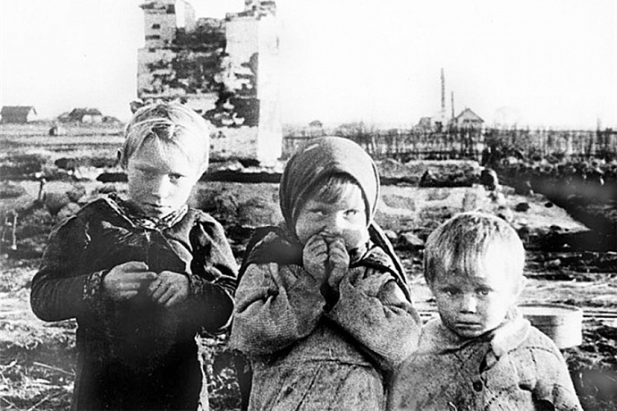
Бедная счастливая Колыванова.
Послевоенное детство. Жили невероятно бедно. Дранные, заплатанные.
Ощущение «А завтра будет счастье» – доминантное ощущение после войны.
То, что сегодня невостанавимо. Этот мир девочек пронизан другой системой ценностей. Полностью другой.
Моя Колыванова – на самом деле счастливая.
То, что могло бы быть травмой, ломкой, страданием, она прошла, не заметив, потому что жизнь была такая – жестокая, суровая.

Slide 25
Героини Улицкой: особенные
(Сонечка Мармеладова ?)
Женщина как невероятные создания, способные быть счастливыми в невероятных условиях
Главное отличие – альтруизм, великодушие, жертвенность.
Сонечка
Принимает любовницу своего мужа и помогает ей
Бухара
Принимает инвалидность дочери (болезь Дауна)
И помогает ей найти счастье, такого же инвалида
Медея
Принимает эгоистичных родственников
и помогает им, несмотря ни на что.
Героини Улицкой способны сохранить чистоту и ощущение счастья в невероятных условиях, вопреки всему тому, что их окружает, и несмотря на то, через что им нужно пройти.

Slide 26
«Бедная счастливая Колывана»
Композиция и идея
ЛЮБОВЬ
ВЛЮБЛЕННОСТЬ
«божественная»
Евгения Алексеевна
КОНТРАСТ,
КОНФЛИКТ
Жестокая неприглядная реальность
Повседневная жизнь ученицы
Татьяны Колывановой
Счастье,
иной прекрасный мир,
вера в светлое будущее
Учительница немецкого языка
Евгения Алексеевна

Slide 27
Учительница немецкого
Эта новая Лукина была больше похожа на заграничную артистку, чем на советскую учительницу. Она только что вернулась из Германии, где много лет прожила с мужем-военным, и с головы до ног представляла собой сплошной вызов, и особенно ноги были вызывающими, какими-то непристойно голыми, чулки она носила бесцветные, прозрачные, и к тому же без шва, что было новомодной роскошью.
Онемели все — и старожилые девочки, и пришлые мальчики.
Вырасту и обязательно сошью себе такой же костюм в клеточку», немедленно решила Алена Пшеничникова, а остальные двадцать пять девочек, не умевшие так быстро принимать решения, потрясенно и бессмысленно таращились на это чудо.

Slide 28
Композиция и идея
ЖЕРТВЕННЫЙ ПУТЬ
Тани Колывановой
/приобщиться к лучшему миру/
ТИПИЧНАЯ ГЕРОИНЯ УЛИЦКОЙ
ВНУТРЕННЯЯ СВЯТОСТЬ, ЧИСТОТА
ВСЕ ЖЕРТВЫ для нее ЛЕГКИ, НЕЗАМЕТНЫ
ГРЕХА НЕТ и НЕ БЫЛО.
ДОКАЗ-ВО: ПРАВО НА СЧАСТЬЕ
(финал рассказа)
Реальные
события,
злоключения

Slide 29
Любовь к учительнице
Колыванова, которую природа наделила неизвестно зачем очень тонким обонянием, первой ощутила сложный и обморочный запах духов. Она втянула в себя побольше этого пряного и немного слезоточивого запаха, но не смогла его в себе удержать и громко чихнула.
Были, конечно, и тайные симпатии, скрытые страсти и потаенная ревность, но самое пылкое чувство, идеальное и бескорыстное, было укрыто в сердце Колывановой.
Предмет влюбленности был недосягаемо высок — сама божественная Евгения Алексеевна.

Slide 30
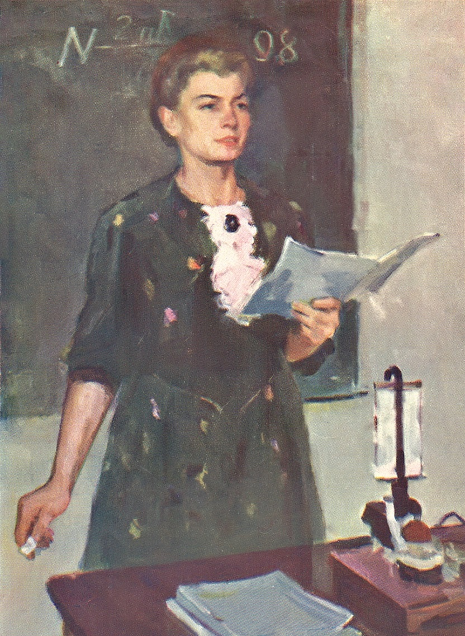
Учительница
Колыванова перед учительской ждала ее выхода, как ждут выхода примадонны, и каждый раз Евгения Алексеевна оказывалась прекрасней возможного, действительность ее несказанной красоты превосходила ожидаемое, Таня счастливо обмирала.
Невзирая на столбняк счастья, мелкие детали не ускользали от восхищенного взгляда: новая брошка у ворота, край шелкового платочка, вдруг высунувшийся из верхнего мелкого кармашка ее костюма.

Slide 31
Одежда
= «чудо»
Потом началась зима.
Евгения Алексеевна стала ходить в блестящей цигейковой шубе и коричневых ботинках на белом каучуке. Девочки в классе постоянно обсуждали Евгешины наряды, но Колыванова этих разговоров не понимала:
красивая одежда Евгении Алексеевны была, по ее ощущению, не свидетельством хорошего вкуса, богатства, того факта, в конце концов, что Евгения Алексеевна долго жила за границей, а исключительно ее личным качеством, словно блестящие шубы и сапожки, пушистые свитера и кофты она просто выделяла из самого своего существа, как моллюск выделяет перламутр.

Slide 32
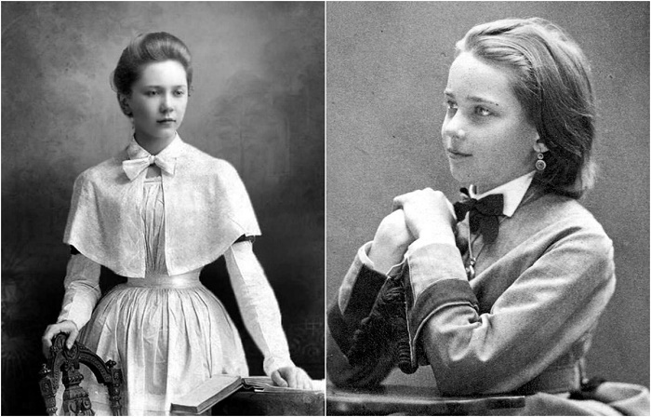
Счастливая любовь: ничего для себя
В сущности, это была счастливая любовь, она ничего не требовала для себя, и даже мысль о служении не являлась Колывановой: да и чем могла послужить своему божеству маленькая Колыванова, не имеющая за душой ничего, кроме смутного восторга?..

Slide 33
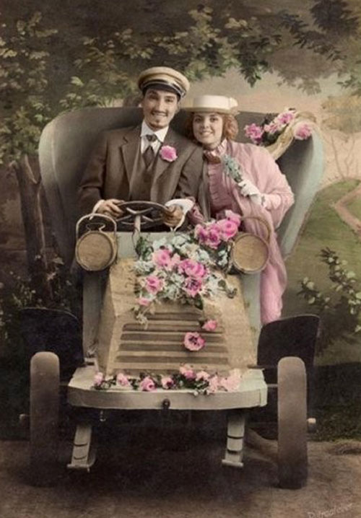
Взгляд, который идеализирует
«Сердечный друг» учительницы: КАК В КИНО
Важные детали
Он был молодой и такой же красивый, как сама Евгения Алексеевна, а в руках у него были цветы, завернутые в ласковую бумагу.
Колыванова, глядя на них, испытывала счастье прикосновения к прекрасной жизни — как в кино, как в театре, как в Царствии Небесном, о котором все рассказывала их деревенская бабушка, простая и глупая.

Slide 34
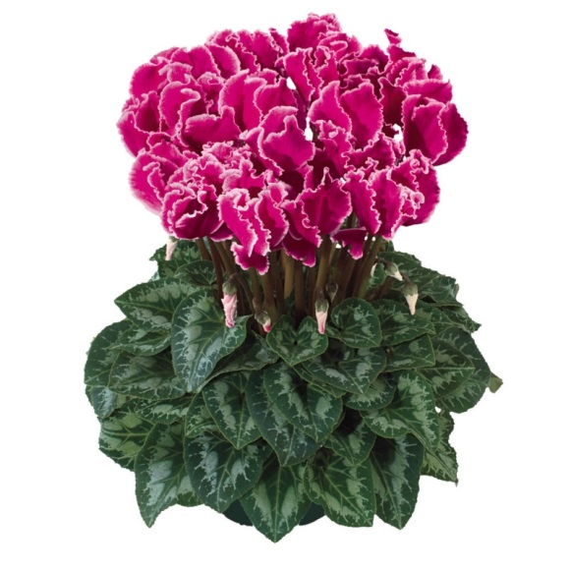
Стремление к идеалу, к счастью
Она представила себе корзину с богатыми бархатными цикламенами, с блестящими плотными листьями и впервые в жизни испытала гордость богатства и презрение к бедности — к жиденьким желтым шарикам с противным запахом.
И еще было невыразимое чувство соучастия в прекрасной гармонии мира, которой она послужила: Евгении Алексеевне шли цикламены точно так же, как вся ее красивая одежда, как гранитные шары у ее подъезда, как усатый красавец, который ее встречал теперь в метро чуть ли не каждый день.

Slide 35

Финал
Корзина с цикламенами лежала на полу в прихожей, и никак нельзя было сказать, чтобы она доставила Евгении Алексеевне большую радость…
Зато радость была у Колывановой: неслась она в сторону дома так поспешно, потому что Паук велел приходить ей каждый день на отработку, и она, девочка послушная, и не думала отлынивать.

Slide 36

Финал
Но счастье — чего еще не знала Колыванова — всегда сменяется горестями. Евгения Алексеевна в школе больше не появилась. Про Колыванову она никогда в жизни и не вспомнила.
А бедная Колыванова долго тосковала. Потом любовь ее как будто зажила. Девичьей жертвы своей она вовсе и не заметила.
Вскоре Колыванова уехала в Швецию.

Slide 37
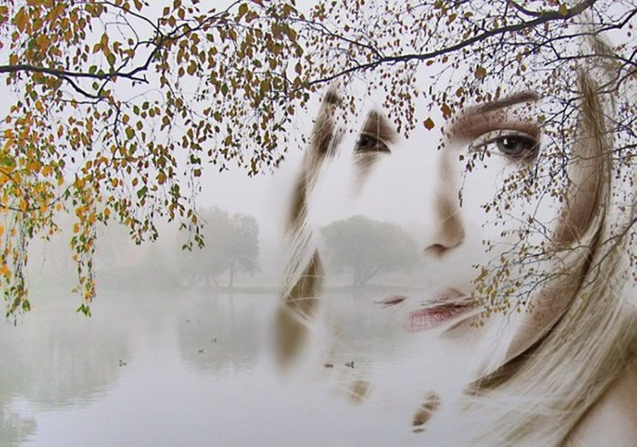
Финал
Там она купила себе первым делом сапожки на белом каучуке, цигейковую шубу и пушистые свитера. Петерсона она не полюбила, но относилась к нему хорошо. Сам Петерсон всегда говорил, что у его жены загадочная русская душа.
А бывшие одноклассницы говорили, что Колыванова счастливая.

Slide 38

Улицкая читает свой рассказ: https://www.youtube.com/watch?v=9Wt1muMMrfs
48 минут

Slide 39


Slide 40
После прочтения: вопросы к размышлению
1. Опишите героиню. Какая она? В чём секрет её счастья?
2. В чём необычность учительницы немецкого? Чем она была
для Тани?
3. Послевоенное детство – какое оно у Тани Колывановой?
4. Заслужила ли героиня счастье?
5. Кто, по-вашему, более счастлив – учительница немецкого или
Таня Колыванова? Почему?
6. Актуальны ли героини Улицкой, с их секретом счастья, сейчас,
в наше время?

